Slide 1
INVENTORY SYSTEM R.T.E
Proyectos ADSI - 2
Trimestre

Slide 2
Integrantes
INTEGRANTES:
BRAYAN ESPINILLA
JULIAN RODRIGUEZ
CRISTIAN TIMANÁ

Slide 3
Agenda
1. Introducción
9. Control de Versiones
2. Modelo Entidad Relación modelo Crow’s Foot
3. Diccionario de datos
4. Presupuesto
5. Diagrama de Distribución
6. Diagrama de Clases
7. Mokups
8. Normalización

Slide 4
Introducción
El presente proyecto se enfoca en la sistematización e implementación de un sistema informático especializado en el sector de los inventarios (software para la gestión de inventario) esta herramienta nos ofrece nuevas formas innovadoras y prácticas para la producción de los usuarios encargados de los inventarios, así se remplazarían métodos anticuados como el uso de una hoja de Excel.

Slide 5
Objetivo General
Desarrollar un sistema de información de inventarios, con el fin de sistematizar el proceso que se lleva actualmente en la sede Sena Colombia.

Slide 6
Objetivos Específicos
Determinar cuáles son los requisitos y necesidades a partir de un proceso de educción, esto se realiza para que el sistema sea mucho más acorde a lo que se necesita en la sede.
Diseñar un sistema de información que sea mucho más ágil que el actual, y de esta forma mejorar el proceso para las personas que tienen a cargo el inventariado de la sede.
Desarrollar el sistema de información teniendo como base los requisitos y necesidades planteadas anteriormente, y así lograr que este sistema sea el adecuado para la sede en que se implementara.
Realizar pruebas del sistema, para que así se logre evidenciar la fiabilidad del mismo.
Entregar el Sistema Inventory System R.T.E para que se inicie un proceso sistematizado en el inventariado de la sede.

Slide 7
Requerimientos (IEEE 830)
FUNCIONALES:
RF1 Modificación del sistema: El sistema permitirá que el usuario encargado del software haga un proceso de modificación de toda la información existente.
RF2 Registro de usuario: El sistema permitirá el Registro de nuevos usuarios por medio del encargado del software que en este caso seria la administradora de las sede.
RF3 Organización del inventario: El sistema agrupa por tablas en la base de datos, cada uno de los elementos entregados por el administrador como lo pueden ser (hardware, software, periféricos, licencias, etc.)

Slide 8
NO FUNCIONALES:
RNF1 seguridad: El sistema tendrá un proceso de verificación de usuarios donde la administrador y el técnico de logística tenga que realizar un inicio de sesión.
RNF2 Fiabilidad: El sistema tendrá una copia de seguridad, cuando ocurra un accidente de manera inesperada el programa guardara un progreso de los datos registrados y no se podrán eliminar de ninguna forma la información almacenada en la base de datos.
RNF3 Disponibilidad: Este sistema tendrá una disponibilidad las 24 horas, 7 días a la semana, ya que se hará registro de cualquier movimiento o cambio que se haga en el inventario.
RNF4 Hardware: Este sistema tendrá que tener un procesador de 32 o 64 bits ( de cualquier tipo desde el Intel Pentium), 4 Gigas de RAM, Disco duro predeterminado.
RNF5 Usabilidad: Este sistema será muy amigable hacia el usuario, demostrando una interfaz mas factible, portando los colores representativos de la institución y la maquetación del sistema será igual, a través de cada paginación.

Slide 9
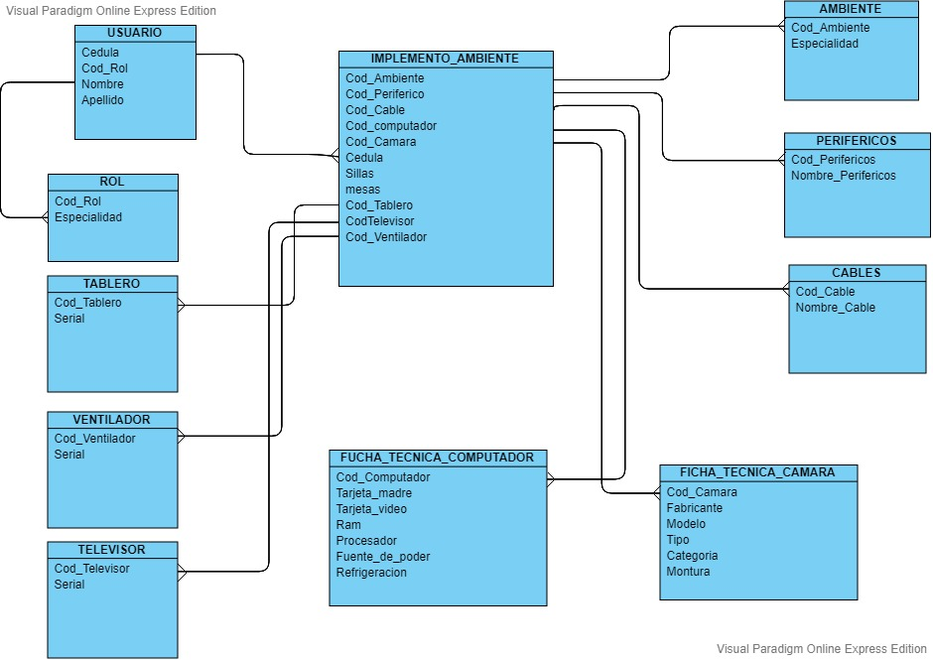
Modelo Entidad Relación modelo Crow’s Foot

Slide 10
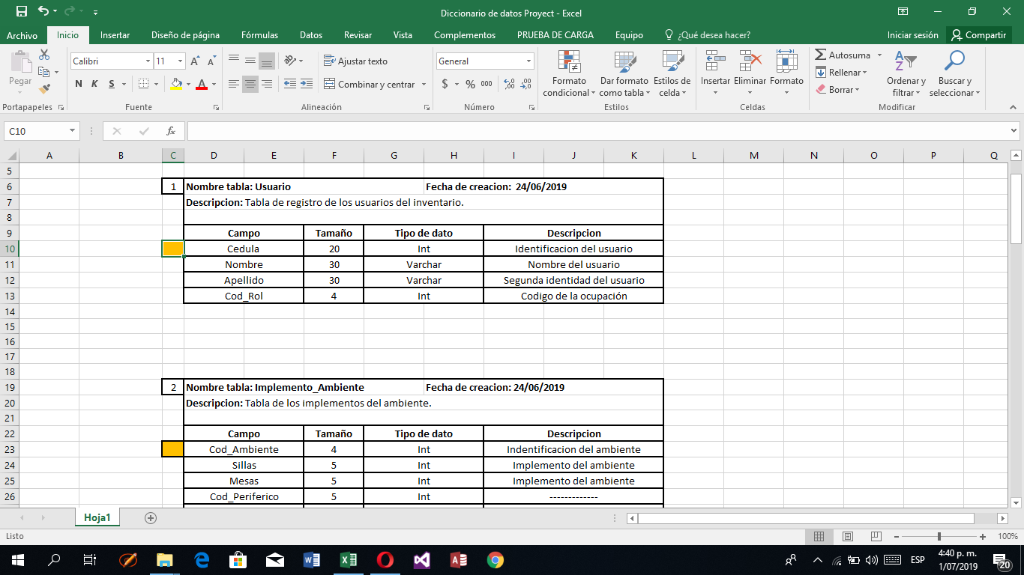
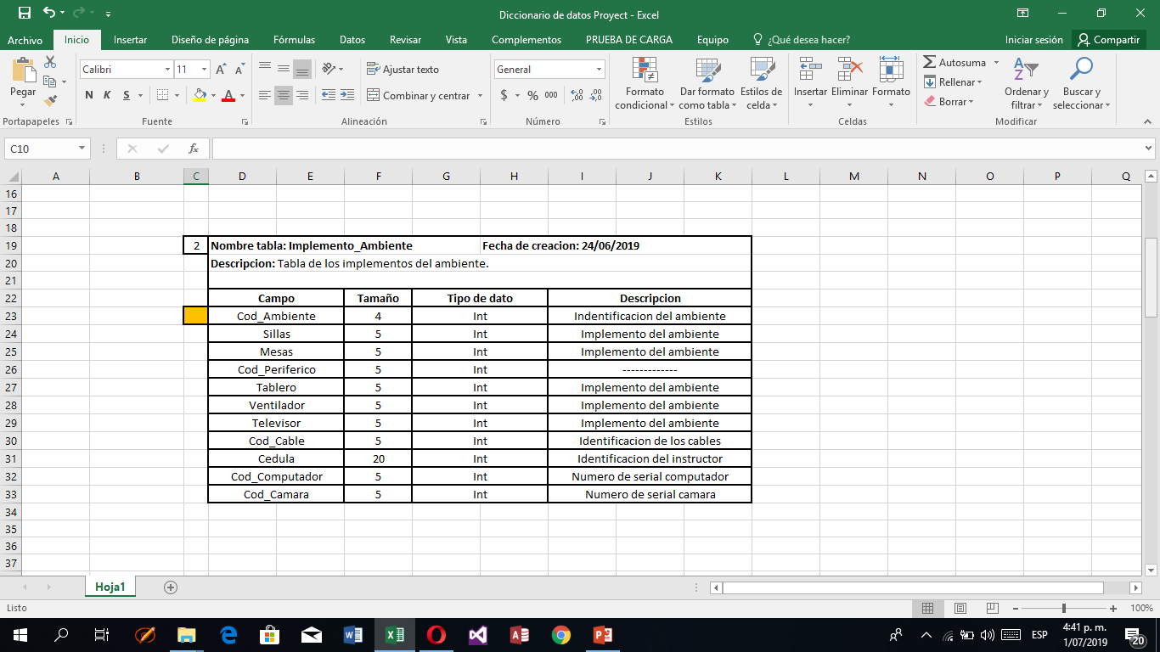
Diccionario de datos

Slide 11
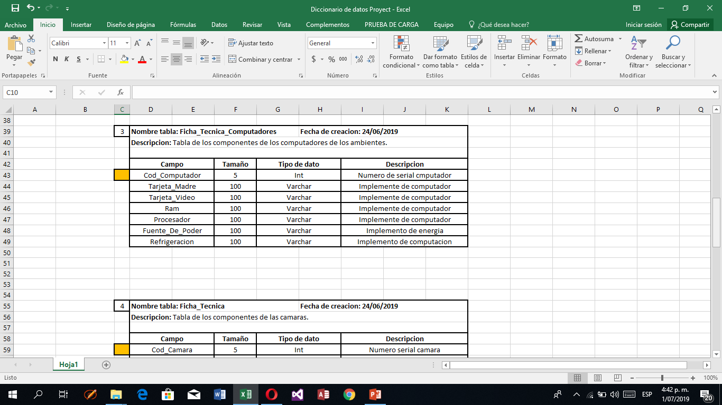
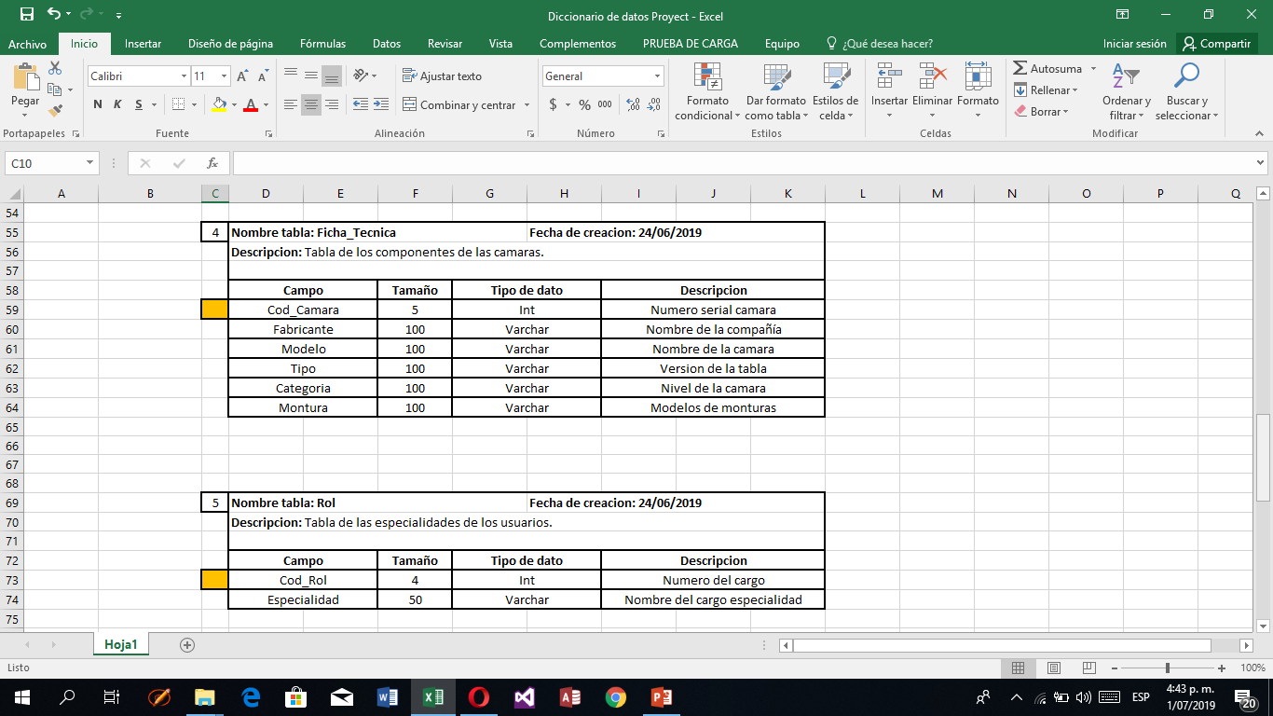

Slide 12
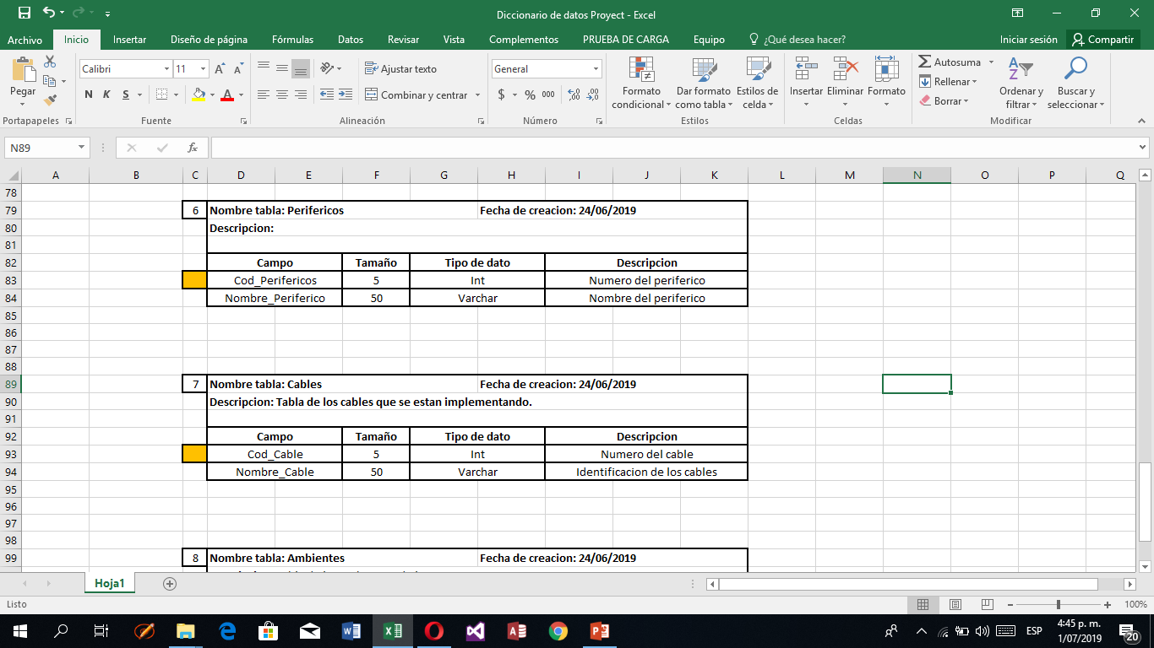
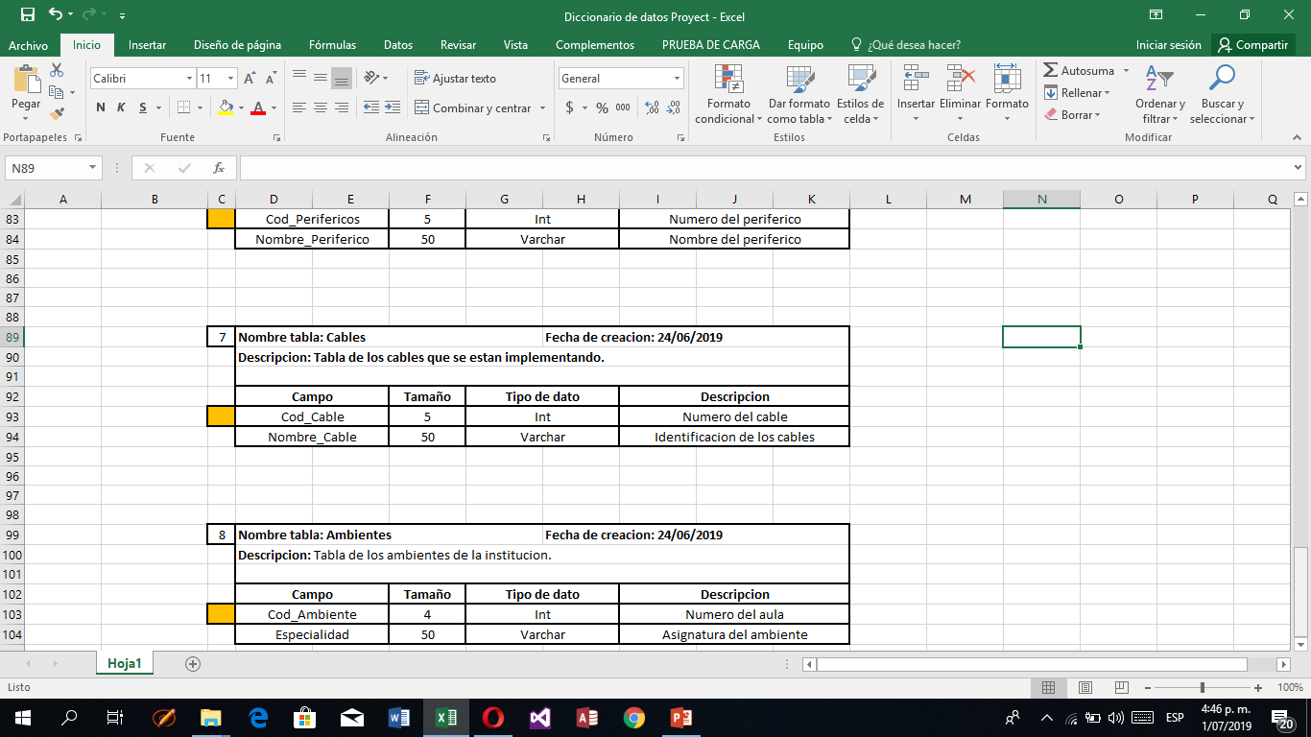

Slide 13
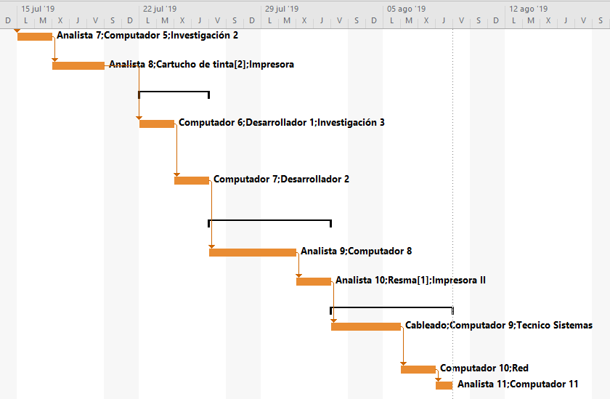
Cronograma

Slide 14
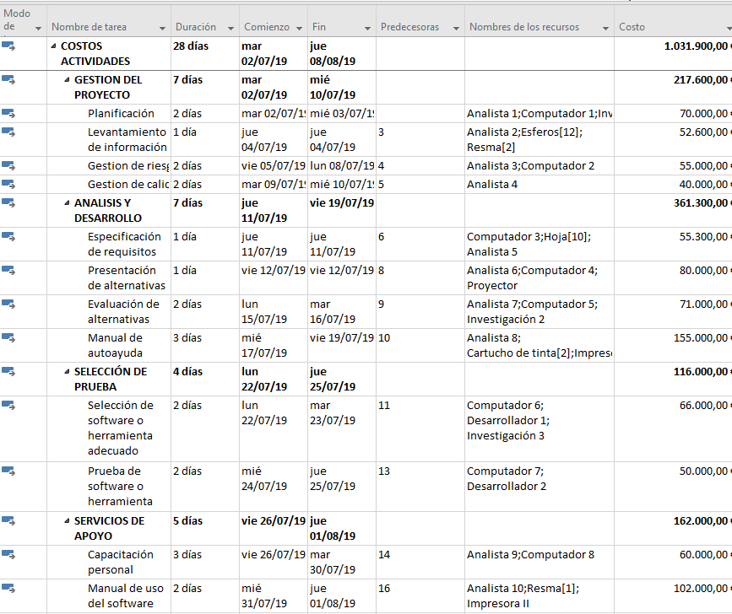
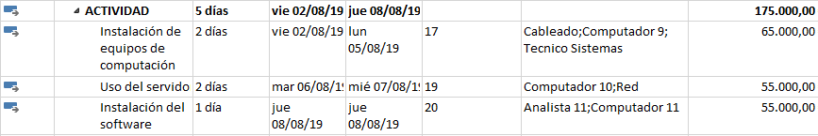
Presupuesto

Slide 15
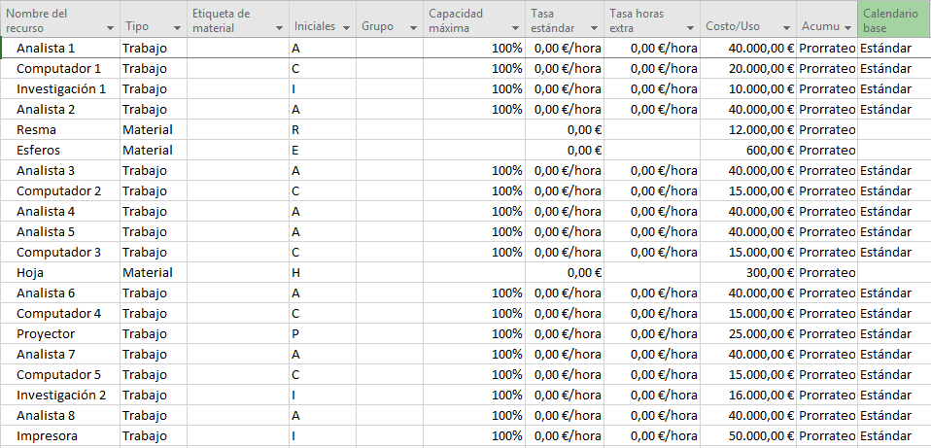
Selección de Personal

Slide 16
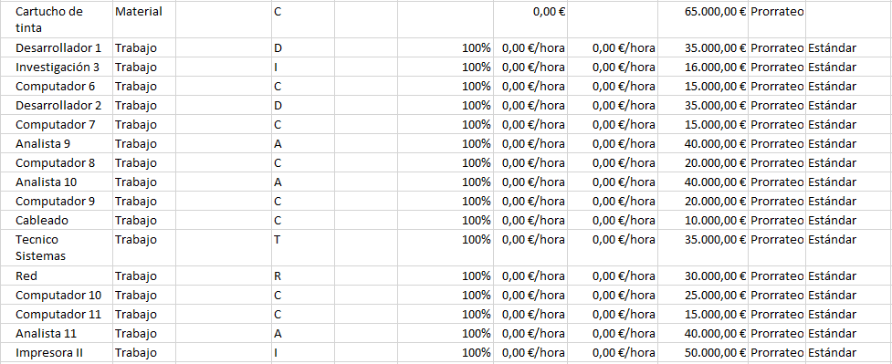

Slide 17
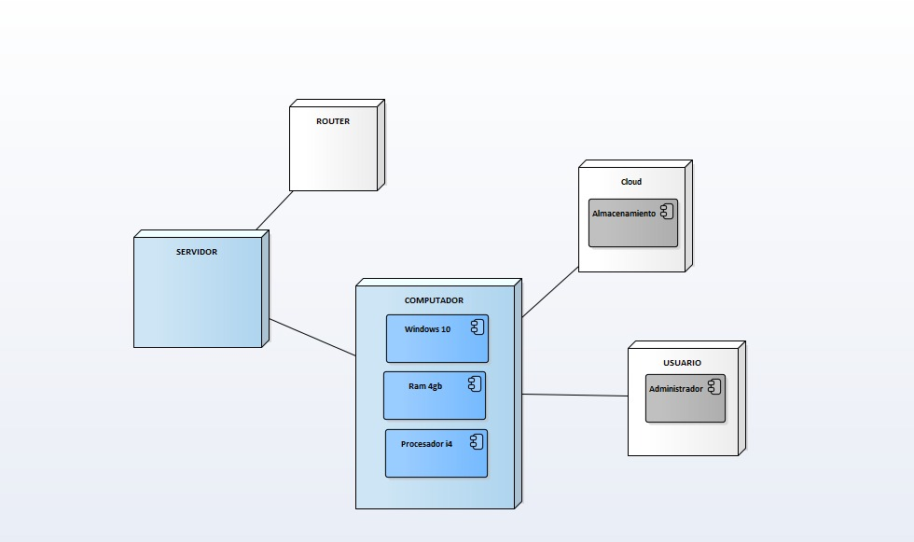
Diagrama de Distribución

Slide 18

Diagrama de Clases

Slide 19
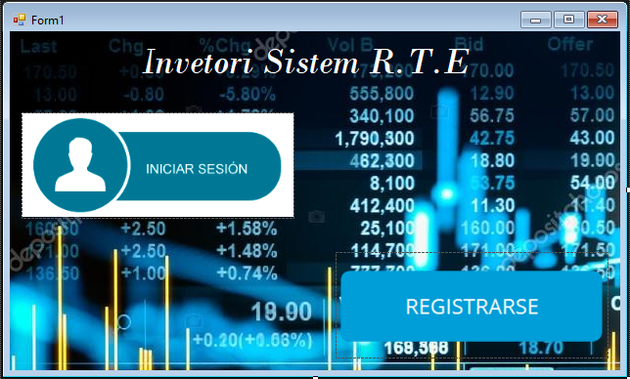
Mockups

Slide 20
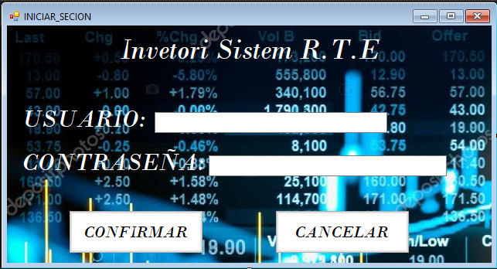

Slide 21
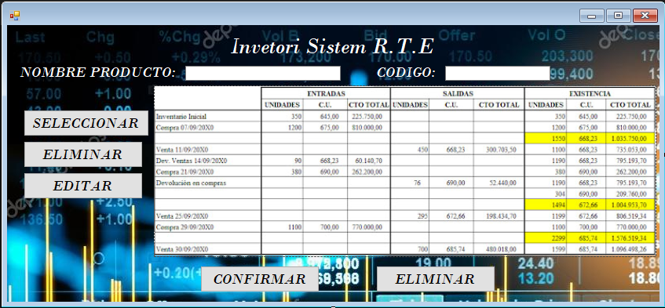

Slide 22
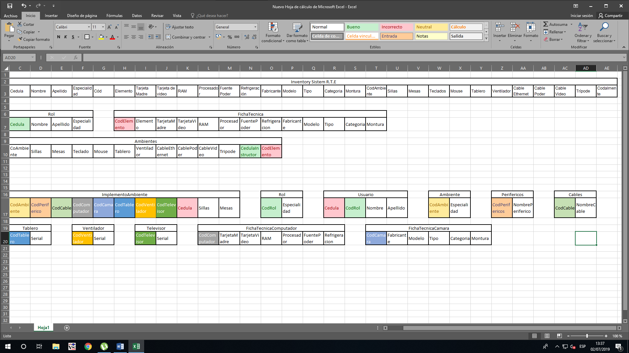
Normalización
1FN
2FN
3FN

Slide 23
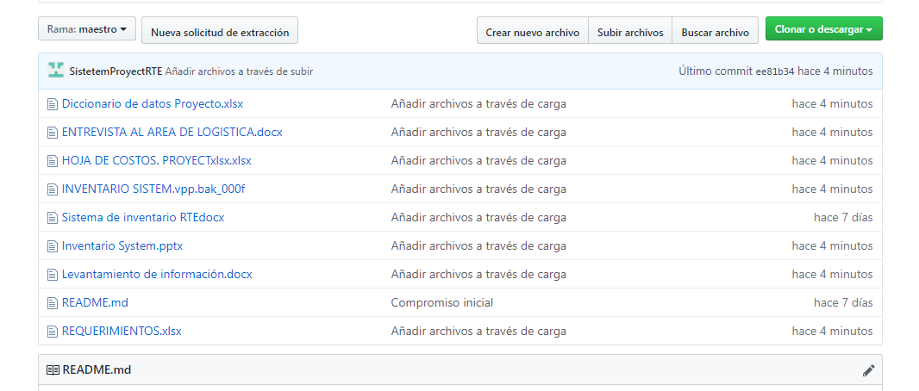
Control de Versiones

Slide 24
